Slide 1
Управление качеством

Slide 2
Введение в управление качеством.
Исторический аспект.
Лекция 1

Slide 3
Что такое качество?

Slide 4
Что такое качество?
Качество — это то, что полностью соответствует запросам покупателя
Потребности некоторых покупателей утонченны, других — наоборот, но все они оценят качество продукции или услуг, в зависимости от того, в какой степени их потребности и ожидания удовлетворены, включая цену, которую они должны заплатить.
Не существует понятия абсолютного качества.

Slide 5
Качество
Системная, многоуровневая категория, которая отражает способность организации удовлетворять потребностям сторон, заинтересованных в ее деятельности, достигая при этом устойчивого развития в постоянно меняющихся условиях
совокупность свойств, признаков товаров, материалов, услуг, работ, характеризующих их соответствие своему предназначению и предъявляемым к ним требованиям, также способность удовлетворять потребностям и запросам пользователей.
Большинство качественных характеристик определяется объективно на основе стандартов, договоров, контрактов.

Slide 6
Качество – явление, возникшее вместе с человеческой цивилизацией
Качество и количество – взаимосвязанные категории, благодаря взаимовлиянию которых происходит развитие объекта

Slide 7
Ключевые этапы развития учения о качестве
В ХVIII в. до н.э. вавилонский царь Хаммурапи заложил основы ответственности за качество продукции, написав свод законов, впоследствии названный Кодексом Хаммурапи.
История российского менеджмента и системы менеджмента качества зародилась в конце ХХ века

Slide 8
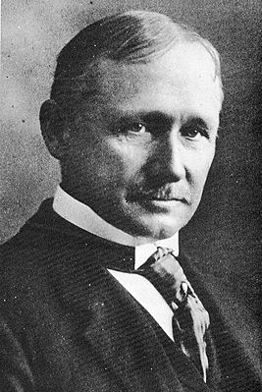
система Ф. Тейлора – начало XX (1905 г.) - внимание качеству продукции
Фредерик Уинслоу Тейлор, 1856-1915

Slide 9
В. Шухарт - процесс непрерывного улучшения качества
Э. Деминг - цикл PDCA. Последовательные фазы: планирование, выполнение, проверка, действие.
80-е годы ХХ века – статистические методы управления качеством

Slide 10
вклад в развитие теоретических аспектов управления качеством внесли отечественные ученые Дубовиков Б.А., Гличев A.B., Азгальдов Г.Г., Шор Я.Б. и многие другие.
Их разработки - основа развития современных моделей систем управления качеством.

Slide 11
Б.Дейл и Д.Купер (1992) выделили 4 этапа в эволюции представлений о качестве:
инспекция качества,
контроль качества,
обеспечение качества,
всеобщее управление качеством (TQM).

Slide 12
Всеобщий контроль качества
это эффективная система интеграции всех усилий, направленных на развитие, поддержание и улучшение качества работы всех частей организации
создает условия маркетингу, проектированию и разработке, производству и сервису самым экономичным способом, чтобы полностью обеспечить удовлетворение потребностей покупателей.

Slide 13
ISO (ИСО)
в 1987 году Международная Организация Стандартизации (ISO (ИСО) International Standards Organization) (Женеве (Швейцария) издала серию моделей систем менеджмента качества
Они стали известны как серия ISO 9000

Slide 14
Предпосылки возникновения СМК
Проблема предприятий – успешная адаптация к условиям рыночной экономики.
Современная рыночная экономика предъявляет принципиально иные требования к качеству выпускаемой продукции.
выживаемость организации, ее определяются уровнем конкурентоспособности

Slide 15
Концепция национальной политики России в области качества главной задачей оапределяет рост конкурентоспособности за счет роста качества
Качество влияет на авторитет организации, увеличение прибыли, рост процветания

Slide 16
СМК в образовании
Присоединение России к Болонскому
Государства-участники процесса обязуются поддерживать дальнейшее развитие системы обеспечения качества вузов на национальном и общеевропейском уровнях и подчеркивают необходимость создания общих критериев и методологий по обеспечению качества высшего образования.
Наличие системы управления качеством нашло свое отражение в системе показателей аккредитации ОУ

Slide 17
Болонский процесс – это процесс сближения и гармонизации систем образования стран Европы
начало - середина 1970-х годов
Официальной датой начала процесса принято считать 19 июня 1999 года
Россия присоединилась к Болонскому процессу в сентябре 2003

Slide 18
Глобальные российские тренды в области СМК
Глобализация мировой экономики
Широкое применение международных стандартов
Внедрение интегрированных систем СМК
Участие организаций в различных национальных и международных конкурсах по качеству
Поиск новых возможностей и подходов к устойчивому развитию организации
Распространение подходов, методов и инструментов управления качеством в практику деятельности организаций сферы услуг, социальной сферы, органов государственной власти.

Slide 19
Современное видение качества
на исходе ХХ века весь мир признал единую концепцию стандартизации.
предложена европейской организацией ISO, главная цель которой сделать общение производителей и покупателей из разных стран более удобным и эффективным.

Slide 20
При обсуждении проблем качества образования говорят об
Оценивании
Контроле
Мониторинге
Обеспечении качества и др.

Slide 21
Качество по ISO это:
степень, в какой совокупность собственных (присущих) характеристик соответствует требованиям.
Термин «качество» может использоваться с прилагательными, такими как плохое, хорошее или отличное.
Понятие «собственный, присущий» в противоположность понятию «назначенный, присвоенный» означает существование (наличие, присутствие) в чем-то, прежде всего в виде неизменной (постоянно присутствующей) характеристики.
(ISO 9000:2015)

Slide 22
Каким образом можно обеспечить качество образования?
Качества нельзя достичь случайно
может быть много различных потребителей, каждый из которых должен быть удовлетворен

Slide 23
Обеспечение и управление качеством
Управление качеством - часть менеджмента качества, направленная на выполнение требований к качеству (ISO 9000:2015)
Первым значительным шагом в управлении качеством является определение требований или ожиданий потребителей.

Slide 24
Что такое обеспечение качества?
часть менеджмента качества, направленная на предоставление уверенности в том, что требования к качеству будут выполнены (ISO 9000:2015)
Обеспечение качества включает применение документированной системы в форме процедур и описания процессов, разработанной с целью обеспечения удовлетворения ожиданий потребителя. Система Менеджмента Качества (СМК) также охватывает периодическую проверку работы системы.

Slide 25
Относительно предоставления услуг СМК должна учесть человеческие факторы, которые включены в процесс предоставления услуг, такие как:
управление действующими общественными процессами
уважение межличностных отношений
придание важности статусу покупателя
мотивация и развитие личных способностей и качеств.

Slide 26
Сертификация
(лат. сertum - верно, лат. facere - делать) - форма осуществляемого органом по сертификации подтверждения соответствия объектов требованиям технических регламентов, положениям стандартов, сводов правил или условиям договоров.
Под сертификацией подразумевается также процедура получения сертификата.

Slide 27
Сертифицируют
Продукт
Услугу
Процесс
Систему качества. Она охватывает проектирование, производство, процессы контроля (все, что влияет на качество)
Сертификат, полученный на систему качества, свидетельствует о том, что предприятие из года в год, независимо от каких бы то ни было внешних и внутренних обстоятельств, всегда будет выпускать только качественную продукцию.

Slide 28
Система менеджмента качества
совокупность организационной структуры, методик, процессов и ресурсов, необходимых для общего руководства качеством.
Она предназначена для постоянного улучшения деятельности, для повышения конкурентоспособности организации на отечественном и мировом рынках, определяет конкурентоспособность любой организации. Она является частью системы менеджмента организации.

Slide 29
Тенденции в сфере обеспечения гарантий качества
Разработка единых стандартов обеспечения ГК
Разработка и внедрение систем качества ОУ на базе различных моделей систем качества
Построение систем качества на принципах менеджмента качества (TQM)
Перенос центра тяжести с процедур внешнего контроля качества образования на внутреннюю самооценку деятельности ОУ и независимой аккредитации.

Slide 30
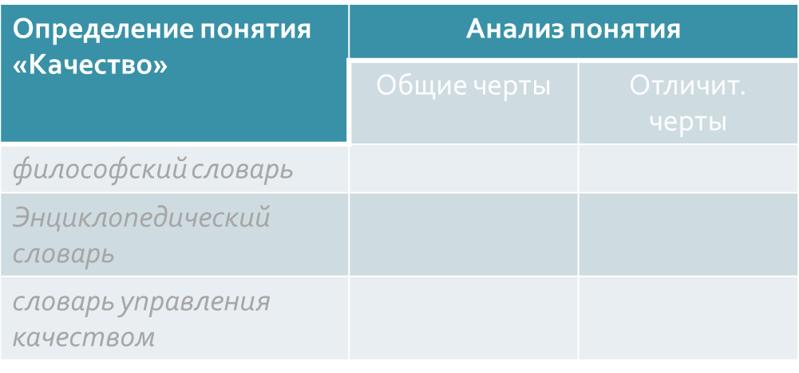
Домашнее задание
Анализ понятия «качество»:
Подготовить «14 принципов Деминга»

